Slide 1
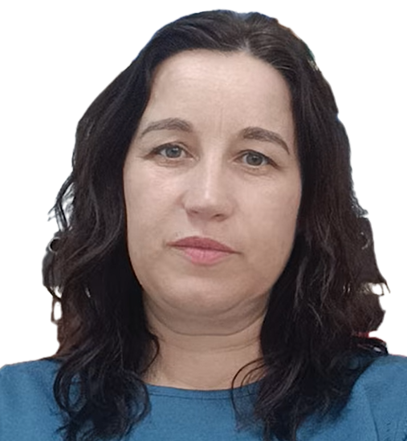
தலைமை ஆசிரியரும் பெற்றோர் இருவரும்
செப்டம்பர் 19 , வாரம் 12
ருமேனியா
கமேலியா

Slide 2
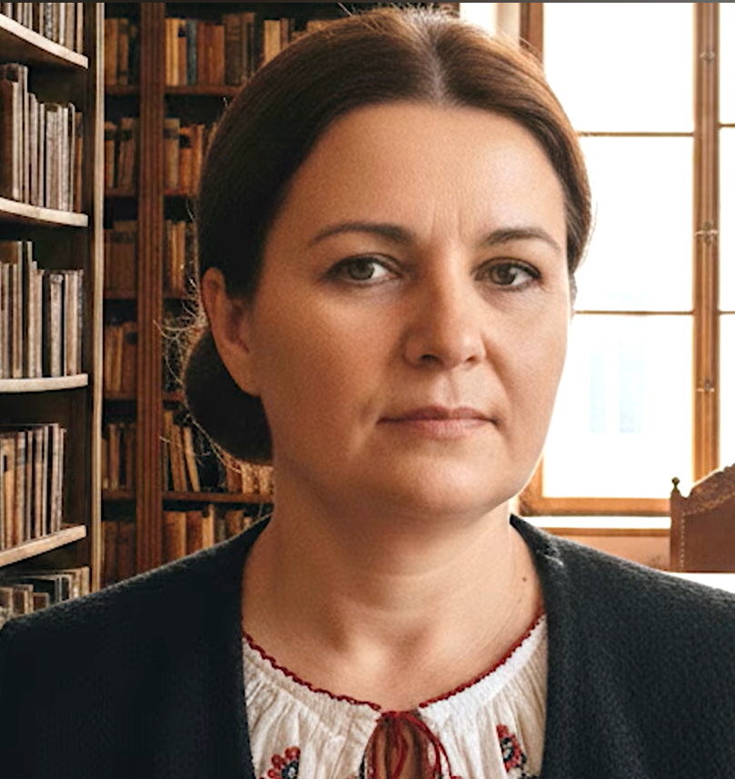
1
பதிப்பாளர் குறிப்பு: இந்த வாரத்திற்கான ஊழியச் சம்பவம், ருமேனியாவில் உள்ள மாசியா செவந்த்-டே அட்வென்டிஸ்ட் தொடக்கப்பள்ளியைப் பற்றியதாகும். இந்தப் பள்ளிக்கு இந்தக் காலாண்டின் பதின்மூன்றாவது வார ஓய்வுநாள் காணிக்கையின் ஒரு பகுதி உதவப்போகிறது.
ருமேனியாவில் உள்ள மாசியா செவந்த்-டே அட்வென்டிஸ்ட் பள்ளியின் தலைமை ஆசிரியர் அலுவலகத்திற்கு ஒரு தாய், தீர்க்கமான ஒரு முடிவோடு வந்திருந்தார்.
“என் மகனை உங்கள் பள்ளியிலிருந்து மாற்றுவதற்காக வந்திருக்கிறேன், நான் என் கணவரை விவாகரத்து செய்யப்போகிறேன். ஏற்கனவே வேறொரு நகரத்திற்கு குடிபெயர்ந்துவிட்டேன். எங்கள் புதிய வீட்டிலிருந்து தினசரி இந்தப் பள்ளிக்கு வந்து செல்வது மிகவும் தூரமாக இருக்கிறது” என்று சொன்னார்.
தலைமை ஆசிரியையான கமேலியா, எட்டு வயது சிறுவன் அந்தோனியோவை அவன் அம்மா ஒரு அரசுப்பள்ளிக்கு மாற்ற விரும்பியதைக் கேட்டு மிகவும் வருத்தமடைந்தார். “உங்கள் கணவரையும் அழைத்துக்கொண்டு என்னை மீண்டும் வந்து பார்க்கமுடியுமா?” என்று கேட்டார்.அந்தத் தாயும் அதற்குச் சம்மதித்து, சிறிது நேரத்திலேயே அந்தோனியாவின் அப்பாவையும் அழைத்துக் கொண்டு திரும்பிவந்தார்.

Slide 3
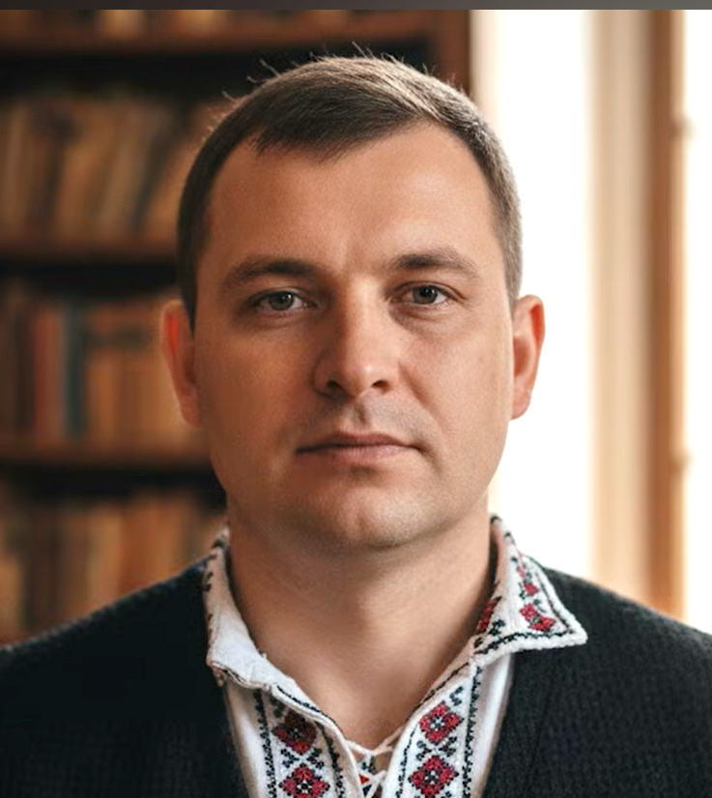
2
“விவாகரத்து செய்வது மிகப்பெரிய இழப்பாக இருக்கும். அந்தோனியோ தன் பெற்றோரையும் இழப்பான், தன் பள்ளியையும் இழப்பான்” என்று தலைமை ஆசிரியர் கமேலியா அவர்களிடம் கூறினார்.
திருமண வாழ்க்கை மிகவும் பாதிக்கப்பட்ட நிலையில் அந்தத் தாய் இருந்ததால், மிகவும் துக்கமடைந்து, விவாகரத்து செய்வதில் உறுதியாக இருந்தார். ஆனால், தந்தையோ ஒன்றாக வாழ்வதற்கு தான் விரும்புவதாகச் சொன்னார்.
அவர்கள் இருவரும் ஆலயம் செல்கிற பழக்கமுடையவர்கள் அல்ல என்பதை கமேலியா அறிந்துகொண்டார், எனவே அவர்களிடம் வேதாகமத்திலிருந்து பேசினார். ஏதேன் தோட்டத்தில் தேவன் திருமணத்தை ஏற்படுத்தினதையும், விவாகரத்தை அவர் வெறுப்பதையும் கூறினார். ‘தேவன் இணைத்ததை மனிதன் பிரிக்காதிருக்கட்டும்’ என்கிற இயேசுவின் வார்த்தைகளையும் அவர் எடுத்துக் கூறினார். மத்தேயு 19:6.
“விவாகரத்து என்பது தேவனுடைய திட்டம் அல்ல. அது சாத்தானின் திட்டம், ஏனென்றால் அவன் குடும்பங்களை அழிக்க விரும்புகிறான். விவாகரத்து பெற்ற ஒரு பெற்றோர், சமுதாயத்தின் சவால்களைத் தனியாக எதிர்கொள்வது மிகவும் கடினம் என்பதை அறிவான்” என்று தலைமை ஆசிரியயை கமேலியா கூறினார்.

Slide 4

3
அந்தத் தாயும் தந்தையும் கவனித்துக் கேட்டனர். “என்னிடம் ஒரு யோசனை இருக்கிறது, சண்டை போடுவதற்குப் பதிலாக, மற்றவரிடம் உங்களுக்குப் பிடித்த ஒரு விஷயத்தை ஒருவருக்கொருவர் சொல்லிப்பாருங்கள் என்று கமேலியா பேசினார்.
அந்தோனியோவைப் பள்ளியிலிருந்து மாற்றுவதுகுறித்து தான் பொறுத்திருந்து முடிவு எடுப்பதற்கு அந்தத் தாய் சம்மதித்தார். ஆனால் சில நாட்களுக்குப் பிறகு, தந்தையுடன் மீண்டும் ஒரு சண்டை ஏற்பட்டதால், அவர் கோபத்துடன் கமேலியாவின் அலுவலகத்திற்குள் நுழைந்தார். விவாகரத்து செய்வதிலும், அந்தோனியோவை வேறு பள்ளிக்கு மாற்றுவதிலும் உறுதியாக இருந்தார்.
“என் கணவருக்கு வேலையில்லை, அவரிடம் போதிய பணம் இல்லை. அவரால் குடும்பத்தைக் காப்பாற்ற முடியாது. எங்கள்மீது அவருக்கு அக்கறை இல்லை” என்று அவர் கோபத்துடன் கூறினார்.
கமேலியா அந்தத் தாயின் கவலையைப் புரிந்து கொண்டார். பொறுமையாக இருக்குமாறு கேட்டுக் கொண்டார். ருமேனியாவின் அந்தப் பகுதியில் வேலை கிடைப்பது மிகவும் கடினமாக இருந்தது. கமேலியா கூறுவதில் நியாயம் இருந்ததை அந்தத் தாய் உணர்ந்தார். விவாகரத்து செய்யவேண்டாம் என்று மீண்டும் யோசிக்கத் தொடங்கினார்.

Slide 5
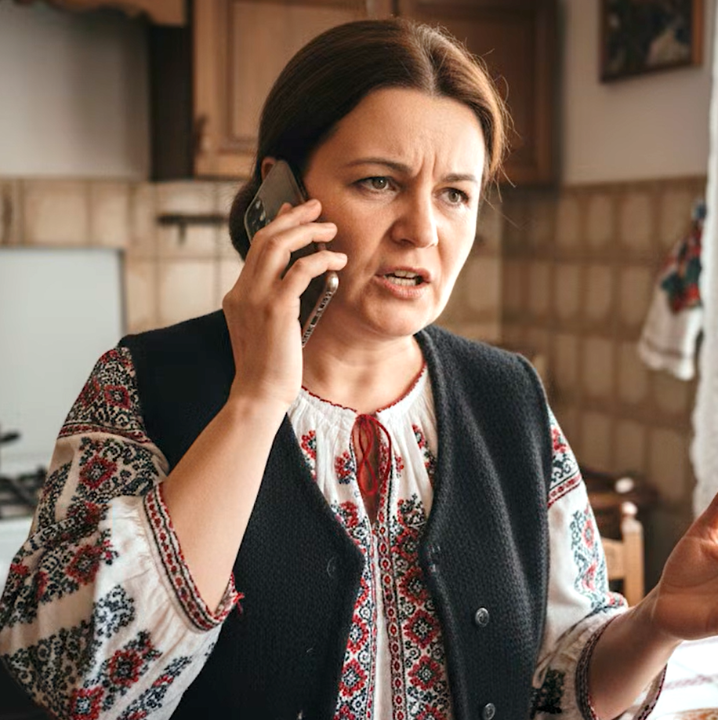
4
பின்னர், மீண்டும் ஒரு சண்டைக்குப் பிறகு, அந்தோனியாவின் தந்தை தலைமை ஆசிரியரை தொலைபேசியில் அழைத்தார். “குடும்பத்தைக் காப்பாற்ற என்னிடம் போதிய பணம் இல்லை என்றும், அவர்களைக் கவனிப்பதில் எனக்கு அக்கறை இல்லை என்றும் என் மனைவி என்னிடம் அடிக்கடி கூறுகிறார்” என்று கூறினார்.
தொடர்ந்து வேலை தேடுமாறு தலைமை ஆசிரியை கமேலியா அவரை ஊக்கப்படுத்தினார். “உங்கள் குடும்பத்தின்மீது பொறுப்பு இருக்கிறது என்பதைக் காட்ட நீங்கள் ஒரு வேலைக்குச் செல்லவேண்டும்” என்றர்.
“அதனால் என்ன? அவள் சொன்னாள் என்பதற்காக நான் வேலைக்குச் செல்லவேண்டுமா?” என்று அவர் கேட்டார். “ஆம், உங்கள் பிள்ளையின் தேவைகள் என்ன என்பது உங்கள் மனைவிக்குத் தெரியும். ஒரு வேலையைத் தேடுங்கள். நீங்கள் ஒரு பிள்ளையை வளர்க்கவேண்டும். அவனுக்கு நீங்கள்தான் பொறுப்பு” என்று அவர் கூறினார்.
இப்படியே அது தொடர்ந்தது. ஒவ்வொரு முறை அவர்கள் சண்டை போடும்போதும், தலைமை ஆசிரியரின் அலுவலகத்திற்கு தாய் வந்தார், தந்தை தொலைபேசியில் அழைத்தார். சண்டைகள் எல்லாமே பணத்தையும், தந்தையின் வேலையில்லாத் திண்டாட்டத்தையும் பற்றியதாகவே இருந்தன.

Slide 6
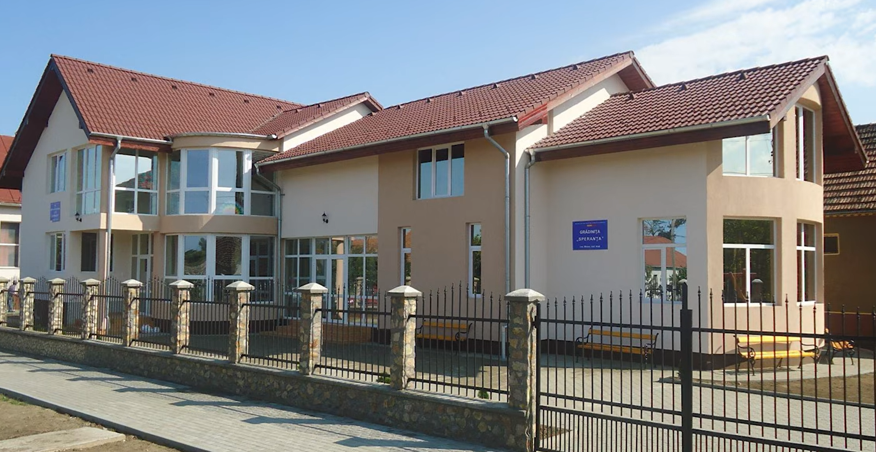
5
சண்டைகளுக்கு இடைப்பட்ட நேரத்தில், தலைமை ஆசிரியரின் அறிவுரையைக் கேட்டு, அந்தத் தம்பதியினர் வீட்டில் ஒரு வரையொருவர் பாராட்டிப் பேச நல்ல விஷயங்களைக் கண்டுபிடித்தனர்.
பின்னர், பிரான்ஸ் நாட்டில் ஒரு வேலையைத் அந்தத் தகப்பன் தேடிக் கண்டுபிடித்தார். அவர் அங்கு குடியேறி, ருமேனியாவிற்குப் பணம் அனுப்பத் தொடங்கினார். இதனால் அந்தத் தாய் திருப்தியடைந்தார், ஆனால் தன் கணவர் தன் அருகில் இல்லையே என்று மிகவும் வருந்தினார். ஒரு காலத்தில் தான் விவாகரத்து செய்ய நினைத்த அந்த மனிதர், இப்போது அவருக்கு ஒரு நல்ல நண்பராக மாறினார்.
இரண்டு ஆண்டுகளுக்குப் பின், அந்தோனியோவிற்கு 10 வயதான போது, அந்தத் தாய் அவனைப் பள்ளியிலிருந்து நிறுத்தினார். தங்கள் குடும்பம் மீண்டும் ஒன்று சேர வேண்டும் என்பதற்காக அவரும் பிரான்ஸ் நாட்டிற்கு குடிபெயர்ந்தார்.
பிரான்சில் இருந்தபோதும், அந்தக் குடும்பத்தினர் தலைமை ஆசிரியை கமேலியாவுடன் தொடர்பில் இருந்தனர். அந்தோனியோவும் தன் ஆசிரியையை மறக்கவில்லை, அவரிடம் தொடர்ந்து தொலைபேசியில் பேசினான். அந்த குடும்பத்தினர் பிரான்சில் ஒரு சபையைக் கண்டுபிடித்து, அங்கு சென்றனர்.

